Slide 1


CONTROLUL ACCESULUI PENTRU XML
Modele, Politici și Implementare

Slide 2




De ce este importantă securitatea XML?
Protejarea datelor sensibile - Previne accesul neautorizat la informații
Prevenirea atacurilor - Apără împotriva atacurilor precum XML Injection sau XML External Entity
Integritatea datelor - Asigură că datele nu sunt modificate sau corupte în timpul transmiterii

Slide 3
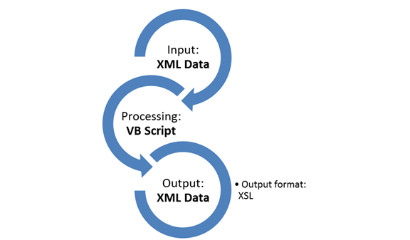
Modele de Control al Accesului XML
Controlul detaliat (FGAC)
Controlul pe bază de roluri (RBAC)
Controlul pe bază de atribute (ABAC)
Controlul pe bază de caracteristici (FBAC)

Slide 4


Controlul Detaliat
Reguli la nivel de element/atribut pentru protecția datelor sensibile
Realizate pe baza caracteristicilor utilizatorilor sau resurselor

Slide 5



Controlul pe bază de roluri
Rolul asigură permisiunile, nu utilizatorul direct
Simplitate în administrarea permisiunilor

Slide 6
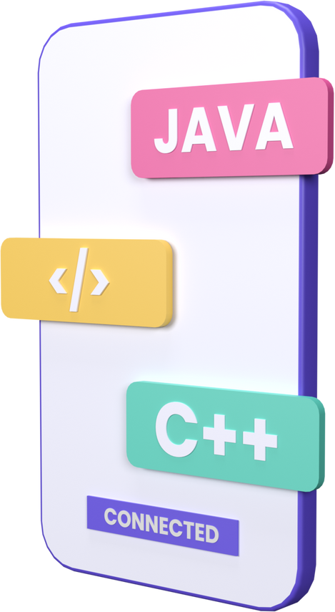
XACML: Standardul universal
Separă regulile de logica aplicației.
Policy Decision Point (PDP) și Policy Enforcement Point (PEP).

Slide 7


Politici Personalizate
Nevoi specifice unor domenii.
Reguli mai detaliate decât în XACML standard.
Pot fi integrate rapid cu sistemele deja existente
Permit actualizare facilă în cazul schimbărilor legislative

Slide 8

Cine face regulile să funcționeze?"
01
PEP interceptează cererile.
02
Integrare cu politicile (XACML sau personalizate).
03
04
Audit log care stochează deciziile pentru trasabilitate.
PDP decide

Slide 9
Unde aplicăm controlul?
Server de Aplicații: Centralizat.
La nivel de DB: Filtrează direct datele.
Client-Side: Riscuri sporite.

Slide 10




Performanța: între securitate și eficiență
Tehnici: caching, indexare, procesare pe flux.

Slide 11

Studii de Caz
RBAC în spitale – acces diferențiat la fișe medicale.
E-commerce – protecție granulară a tranzacțiilor.

Slide 12


Concluzii
01
Controlul accesului în XML cere soluții granulate.
XACML și politicile personalizate răspund unor nevoi diverse.
02
03
Mecanismele de aplicare și performanța sunt esențiale pentru un sistem robust.

Slide 13
Mulțumim pentru atenție!

